Slide 1
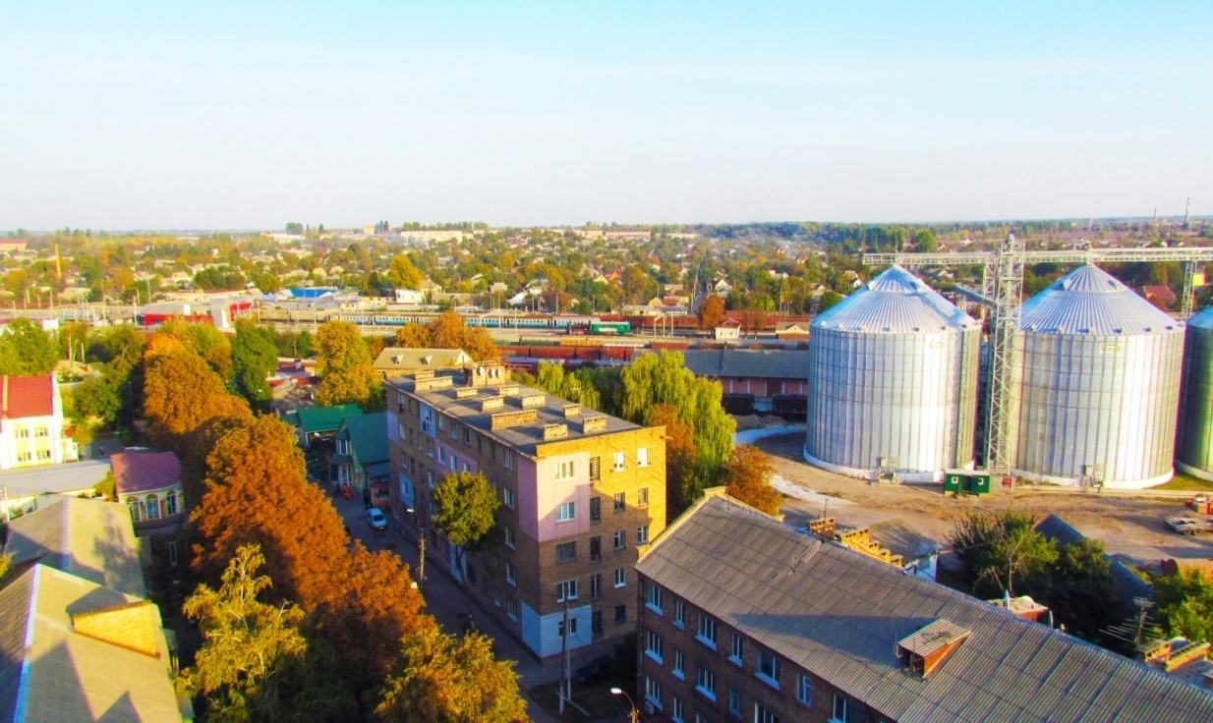
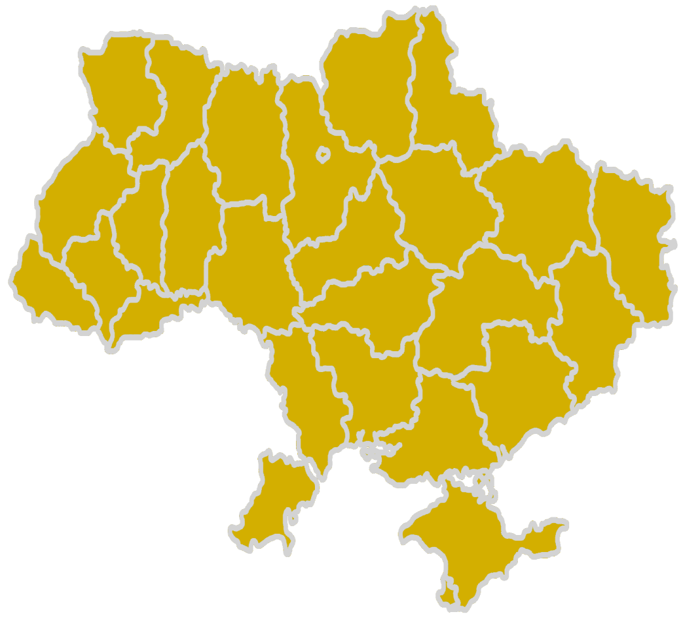
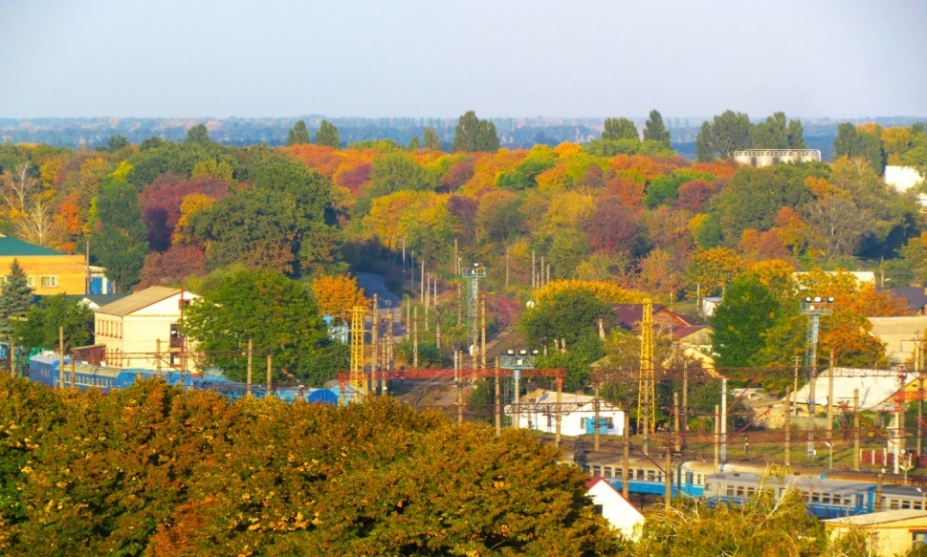
ФАСТІВ –
місто єднання

Slide 2
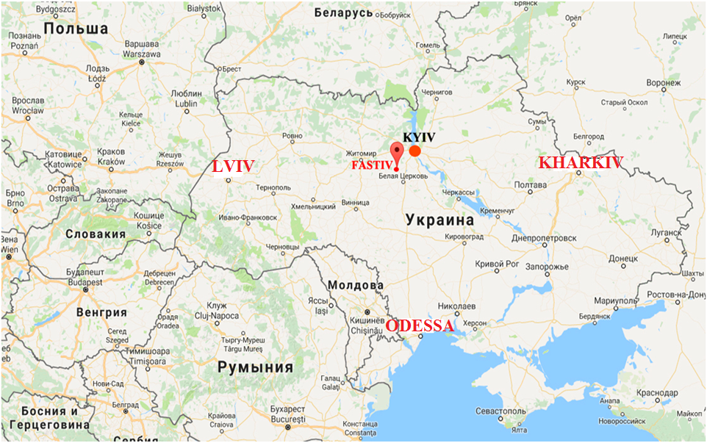
УКРАЇНА

Slide 3
Фастів - місто обласного підпорядкування та багатогалузевий промисловий центр.
ВІДОМОСТІ ПРО МІСТО
Населення:
47097 осіб
Площа: 45 км²
Річка – Унава
Природна зона - межа полісся та лісостепу

Slide 4
ГЕОГРАФІЧНЕ ПОЛОЖЕННЯ
592 км
POLAND
BELARUS
793 км
RUSSIA
SLOVAKIA
1299 км
1099 км
428 км
872 км
HUNGARY
MOLDOVA
ROMANIA

Slide 5
ПРИРОДНІ РЕСУРСИ
Щебінь та щебнева продукція
Пісок
Вапняк, гіпс, крейда
Будівельний та декоративний камінь
Глинистий сланець

Slide 6
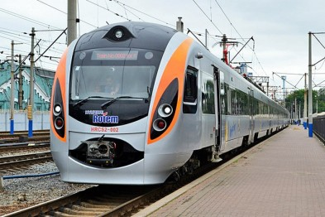
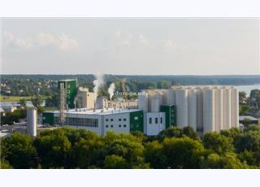
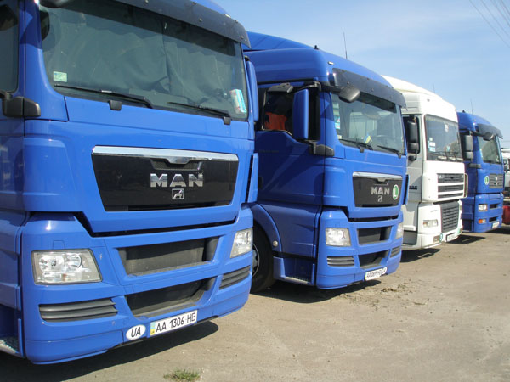
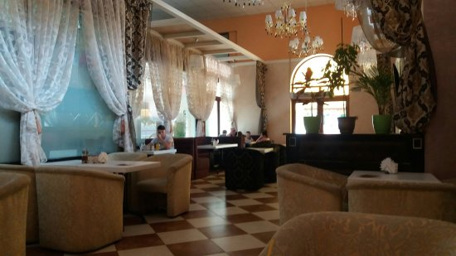
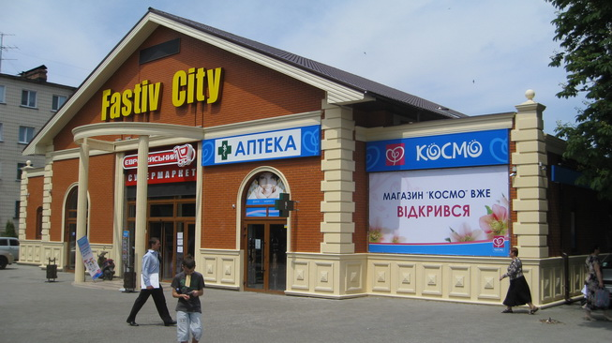
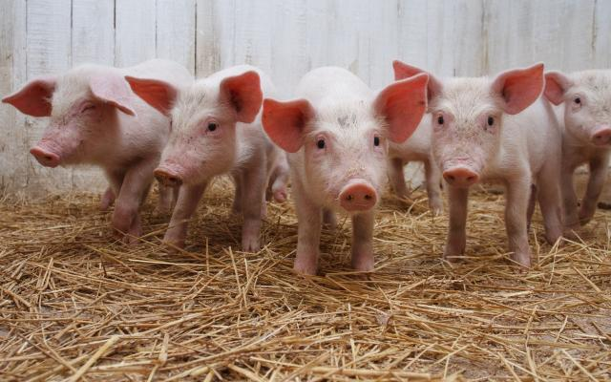
БІЗНЕС СЕРЕДОВИЩЕ
Транспортна сфера:
Залізничні підприємства – 9
Автотранспортні підприємства – 20
Пасажирські автоперевезення - 19
Промисловість:
18 виробничих підприємств різних галузей
Сільське господарство: рослинництво,
тваринництво та насіннєве господарство
330 малих підприємств зі сфери торгівлі, громадського харчуваня, побутових послуг і будівництва та ін.

Slide 7
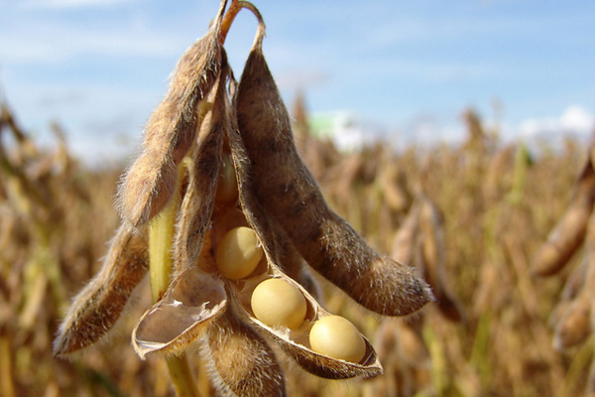
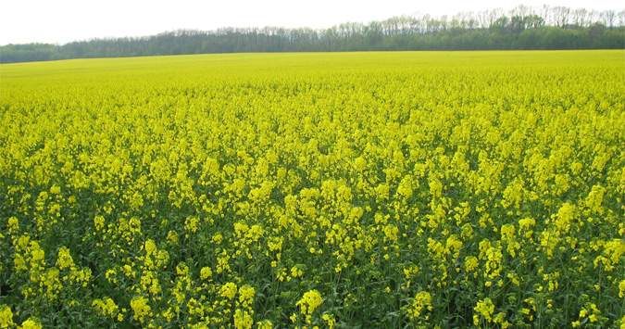
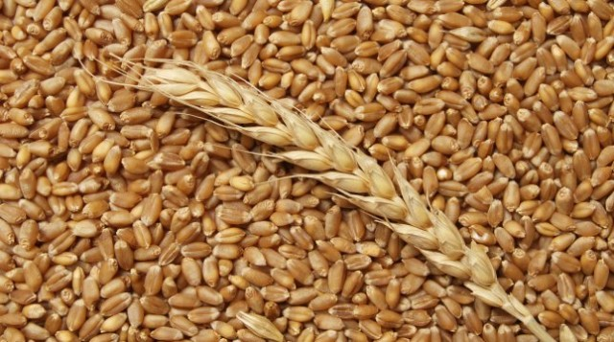
СІЛЬСЬКЕ ГОСПОДАРСТВО
Основні напрямки с/г виробництва:
в рослинництві - вирощування пшениці, кукурудзи, цукрового буряку, ріпаку та сої
у тваринництві – виробництво молока та м’яса
Збір зерна в с/г підприємствах у 2018р.
становить 110 тис.тон

Slide 8
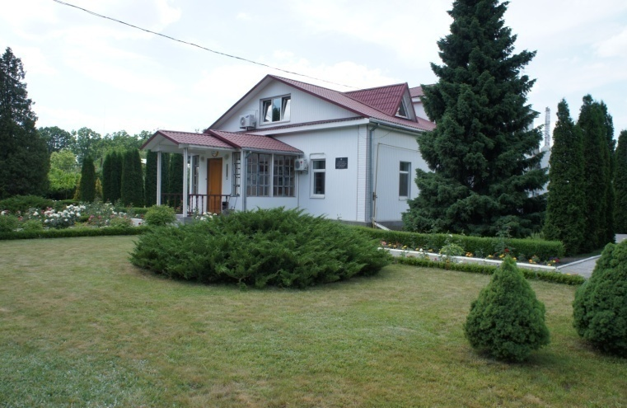
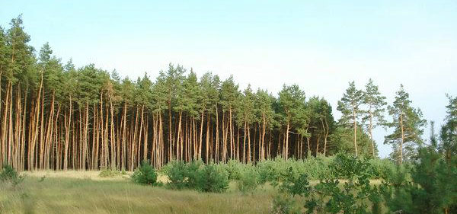
ЛІСОВЕ ГОСПОДАРСТВО
Державне підприємство «Фастівське лісове господарство»
посадка і вирощування лісових культур
заготівля деревини
Площа 18,6 тис. гектарів.
Щорічна лісозаготівля –
37 тис.м³ деревини.
Експорт у понад 10 країн світу.
Обробка
деревини - 7
підприємств.

Slide 9
ПРОМИСЛОВІСТЬ МІСТА

Slide 10
Провідні підприємства міста
Назва підприємства | Продукція | Країни експорту
ХАРЧОВА ПРОМИСЛОВІСТЬ
ТОВ «Пивоварня Зіберта» | виробництво пива та безалкогольних напоїв | Білорусія, Молдова, Грузія, Польща, Угорщина, Румунія, Литва, Латвія, Естонія, Ізраїль, Туреччина, США, Нова Зеландія, Ліван, Китай, Кіпр, Сінгапур.
Фастівський хлібокомбінат ТОВ «Київхліб» | виробництво хлібобулочної і кондитерської продукції | Місцеві підприємства-клієнти
МАШИНОБУДУВАННЯ
ТОВ НВО ФЗХМ «Червоний Жовтень» | Виробництво нафто-газового обладнання | Місцеві та національні клієнтські компанії
ТОВ фірма «Промгазтехнологія» | Виробництво, проектування монтаж і наладка сучасного опалювального обладнання для промисловості | Місцеві та національні клієнтські компанії
ПАТ «Факел» | Виробництво нафто-газового обладнання | Білорусь, Росія, Казахстан, Молдова, Німеччина та Естонія
ПОЛІГРАФІЯ
ПрАТ «Елопак-Фастів» | виробництво заготівки Pure-Pak та Roll Fed для пакування рідких харчових продуктів | Норвегія, Німеччина, Сербія, Австрія та країн СНД
ТОВ Компанія «Юнівест Маркетинг» | виготовлення газет, журналів, торгових каталогів, картонної та блістерної упаковки | Росія та Польща

Slide 11
Провідні підприємства міста
Назва підприємства | Продукція |  | Країни експорту
ЛЕГКА ПРОМИСЛОВІСТЬ
ТОВ Перше швейне підприємство «Козак» | виробництво швейних виробів: брюки чоловічі та жіночі, спідниці та спецодяг. | Австрія
БУДМАТЕРІАЛИ
ТОВ «Крайзель-Будівельні матеріали» | виробництво сухих будівельних сумішей | Білорусь, Латвія, Німеччина
ПрАТ “Агропромислова група” | виробництво бетону та залізобетонних виробів | Місцеві підприємства-клієнти
БУДІВЕЛЬНІ ОРГАНІЗАЦІЇ
Будівельна фірма "ТЕСЕЙ" | Проектування, загальнобудівельні та ремонтні послуги | Місцеві підприємства-клієнти
ПЕРЕРОБНА ПРОМИСЛОВІСТЬ
ТОВ «ЕКО-ВТОР» | переробка ПЕТ-сировини у поліефірне волокно | Італія, Німеччина, Туреччина, Польща, Бельгія і Білорусь
ТОВ «Компанія Полігрін» | переробка вторинного поліетилену на гранулу | Місцеві та національні клієнтські компанії

Slide 12
Провідні підприємства міста
Назва підприємства | Продукція | Країни експорту
ІНШІ ПРОВІДНІ ПІДПРИЄМСТВА
ТОВ «Завод технічних масел «Аріан»» | гідравлічні оливи та рідини, холодильні оливи | Сусідні країни та країни СНД
ТДВ «Електронагрівач» | Виробництво електроустаткування, деревини та меблів | Німеччина, Азербайджан, Латвія, Молдова та Румунія
ДП ТОВ «Перша українська метало-ткацька фабрика «СТІЛВОК»» | Металургія та обробка металу Виготовлення металевої сітки, кованих металічних виробів та інш. | Грузія, Молдова, Казахстан
ТОВ “Еколайт Україна” | виробництво електричного освітлюваного устаткування (вуличне та промислове світодіодне освітлення) | Місцеві та національні клієнтські компанії
ПІДПРИЄМСТВА ЛОГІСТИКИ
ТОВ «ФЛК-Інвест» | Спеціалізований складський комплекс класу “А”, зона митного котролю
ВО “Автотранспортник” | Вантажні перевезення / Ремонт автомобілів / Ремонт причепів / Шиномонтаж / Миття / Випробувальна лабораторія / Додатковий сервіс | Європа, країни Балтії та Скандинавії
Small private enterprise “Ovis” | Міжнародні вантажні перевезення | Європа, країни Балтії та Скандинавії
LK-Pegas LLC | Міжнародні вантажні перевезення | Європа, країни Балтії та Скандинавії

Slide 13
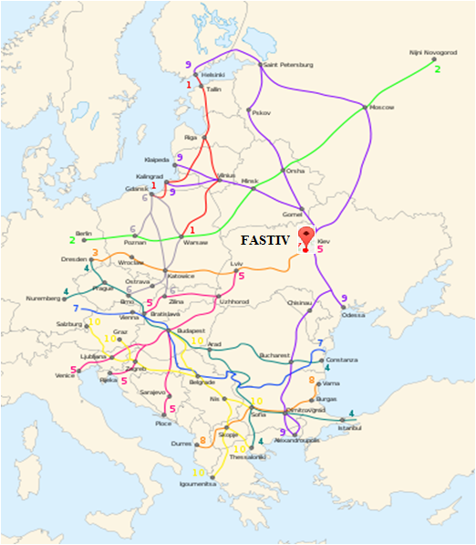
Автотранспортні коридори
Фастів розташований між 2 європейськими автотрасами:
Коридор №3 (Е40) -
Бельгія, Німеччина, Польща, Україна, Росія,Казахстан, Узбекистан, Туркменістан і Киргизія
Коридор №9 (E95) -
Фінляндія, Росія, Україна, Білорусь, Молдова, Румунія, Греція.

Slide 14
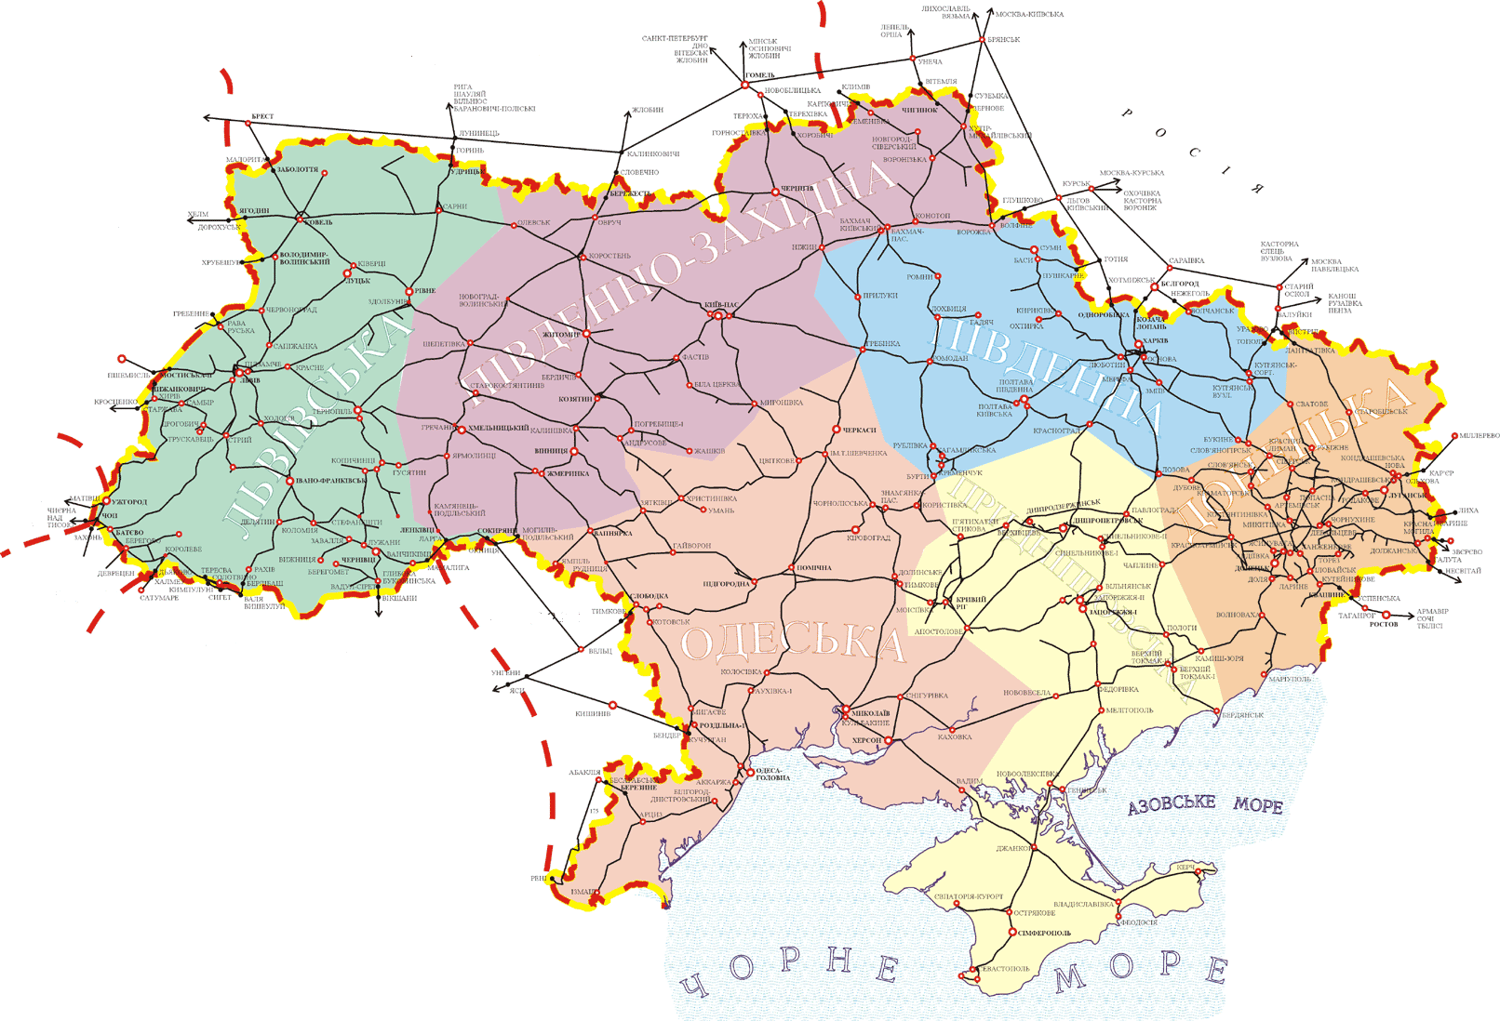
Залізничні шляхи
Білорусія
Росія
Польща
Фастів
Словаччина
Молдова
Угорщина
Румунія

Slide 15
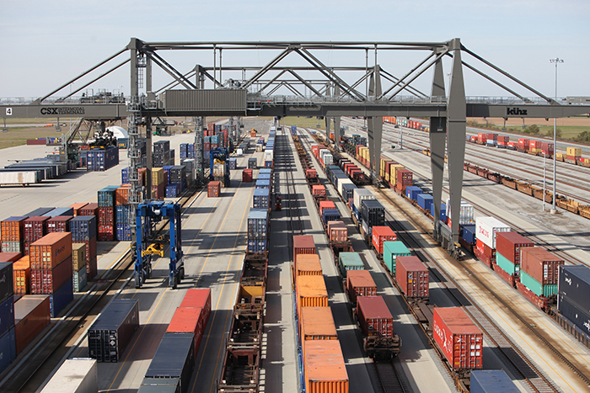
Концепція нового логістичного хабу
ПРОФІЛЬ: НАДАННЯ КОНТЕЙНЕРНОЇ ЛОГІСТИКИ
між портом і регіонами країни
ПОСЛУГИ:
Все включено - Інтермодальні залізничні/дорожні послуги
Послуги Депо (вкл. ремонт контейнерів)
Термінальні операції
Вантажоперевезення

Slide 16
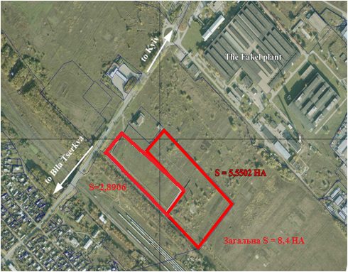
Місцерозташування
Логістичного хабу
м.Фастів, Промзона
загальна площа – 8,4408 га
Поруч розташовані залізничні колії

Slide 17
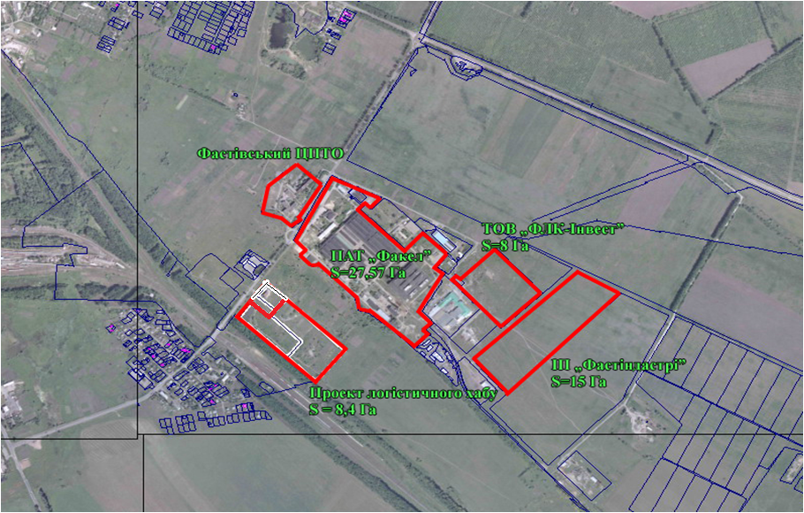
Місцерозміщення
Індустріального парку
Залізничні колії поблизу Промислової зони

Slide 18
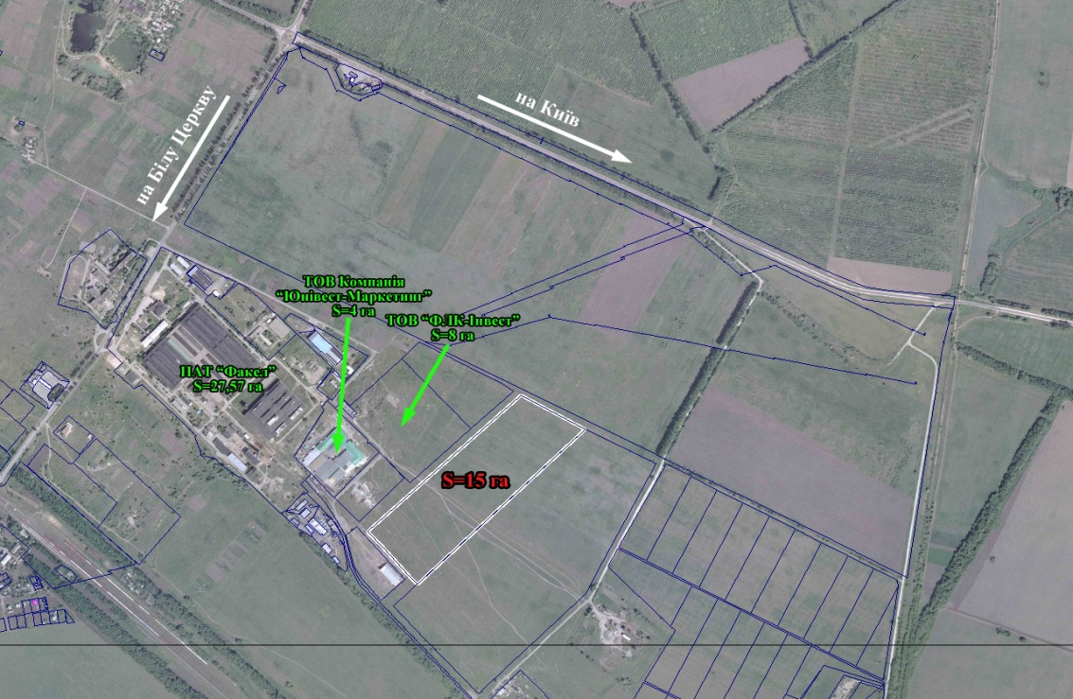
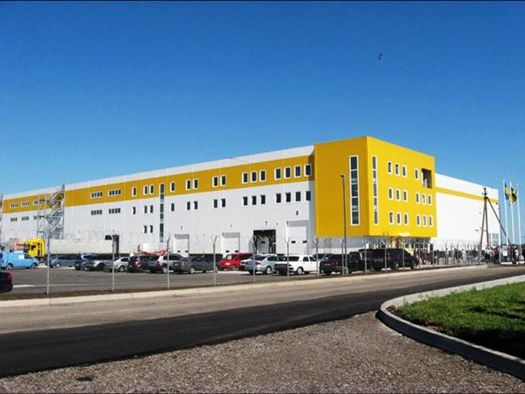
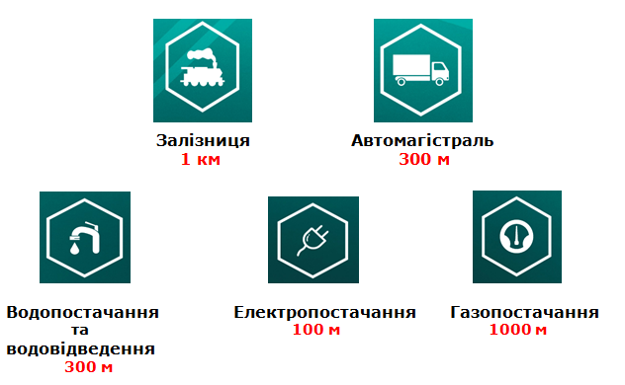
ІНДУСТРІАЛЬНИЙ ПАРК «ФАСТІНДАСТРІ»
Розташування | Південна частина промислової зони міста
Площа | Загальна - 15 га; Корисна - до 15 га;
Транспортне сполучення до інвестиційного майданчика | Ділянка ІП «Фастіндастрі» має відстань до траси міжрайонного значення 1150м, до залізничного вокзалу станції Фастів ІІ 700м, до траси Київ-Одеса Е95 відстань складає 25 км. Поруч з ділянкою розташована залізнична колія.
Тип ділянки | Green-field (земельна ділянка без споруд). Форма - прямокутна. Рельєф ділянки рівнинний.
Власність | Комунальна
Технічна інфраструктура | Всі комунікації на ділянці (очікувано в 2018-19 роках)
Внесок міста | Внесок інвестора
• Земельна ділянка • Підведення комунікацій • Під’їзні дороги • Дозволи | • Капітал для фінансування проекту • Побудова приміщень та розведення комунікацій • Залучення виробників та інвесторів • Управління операційною діяльністю

Slide 19
Контактна інформація
Нетяжук Михайло Володимирович –
міський голова
+38 (04565)6-02-16, +38 (050) 385-35-02,
mnet@ukr.net, economika101@ukr.net

